Slide 1
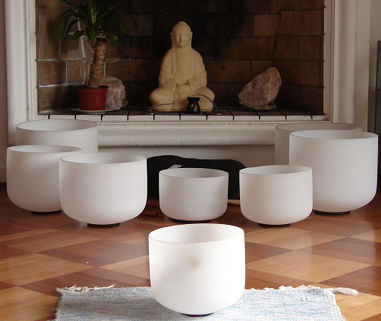
Cuencos de Cuarzo o atlantes

Slide 2
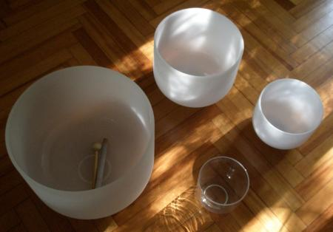
–¿Qué son los cuencos de cuarzo?
Vasijas circulares construidas artesanalmente a partir del cuarzo más puro, que al ser rozadas por varillas son capaces de emitir pulsos acústicos de alta frecuencia vibratoria. La tradición dice que los cuencos de cuarzo fueron creados en la Atlántida y luego llevados a otras culturas cuando el continente desapareció. En los templos egipcios se han encontrado vasijas de alabastro que se asemejan mucho a los cuencos de cuarzo.–

Slide 3
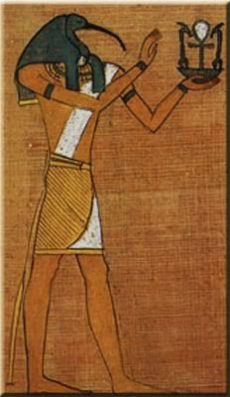
El sonido aparece en textos remotos
cuando describen la técnica que utilizó
Thot para construir las grandes pirámides.
dios egipcio que aparece en dos formas:
1.- como un dios Ibis ave
2.-como un dios Babuino,
mono con cabeza de perro.

Slide 4
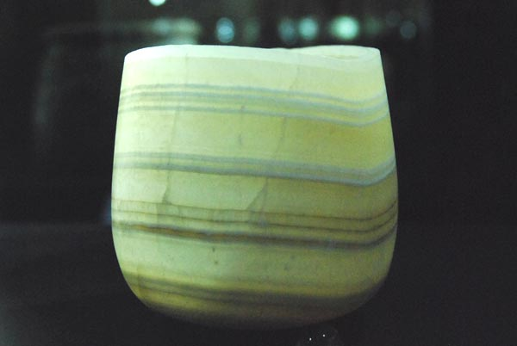
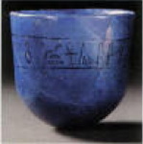
Los sabios y sacerdotes egipcios . Llevaban esas vasijas a las diferentes cámaras del templo y de acuerdo con la nota musical con la que vibraba la vasija, se le asignaba a ese espacio sagrado un color, una geometría, una ecuación matemática y un diseño arquitectónico para crear un campo armónico de energía propicio para las ceremonias.

Slide 5
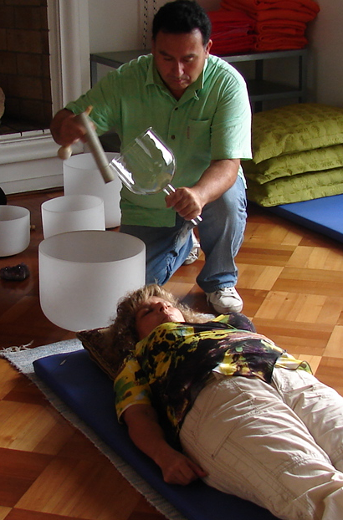
El uso del sonido con finalidad terapéutica es tan antiguo como el hombre. Se ha utilizado en las culturas chamánicas de todo el mundo -desde Siberia hasta África y Sudamérica- desde hace miles de años. Es más, en las antiguas escuelas de sabiduría de Egipto, Roma, Grecia, la India y otros centros de aprendizaje el conocimiento del sonido era una ciencia muy refinada basada en el entendimiento de la vibración como principal fuerza causal del universo.

Slide 6
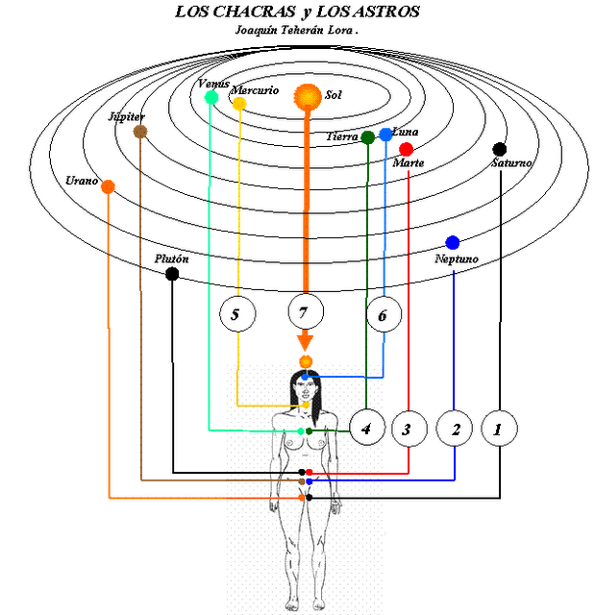
La NASA estudio las vibraciones de los cuencos de cuarzo y sus efectos, descubriendo que: eran similares a las de los anillos de Urano, el séptimo de los planetas que gravitan alrededor del Sol.
Esto demuestra ni más ni menos que todo el universo es una gran obra musical y que cada planeta , estrella etc. Tendría un sonido y estaría asociado a un chakra .

Slide 7

Las tradiciones más antiguas poseían una concepción holística del ser humano y consideraban que los males del cuerpo tenían una raíz más profunda. Es más, la enfermedad no era para ellos sino una desarmonía energética de la persona.
Y para ellos, el espíritu era el elemento esencial, subyacente a todas las cosas, que en última instancia no son sino energía.

Slide 8
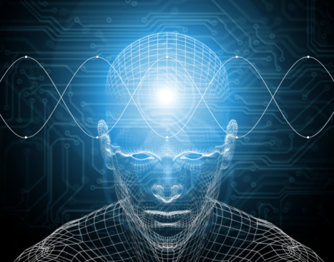
También sabemos hoy (por el principio de resonancia) que es posible modificar estas frecuencias alteradas a través de la transmisión de otras frecuencias. Y eso es lo que convierte al sonido en un proceso terapéutico capaz de abrir la puerta al equilibrio físico, emocional, mental y espiritual.

Slide 9
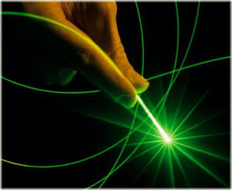
Todos estos descubrimientos llevan a suponer que la medicina y la cirugía del futuro estará basada en el sonido y en el color. No es tan raro, ya que el láser es una concentración de rayos de luz con una frecuencia.
.

Slide 10
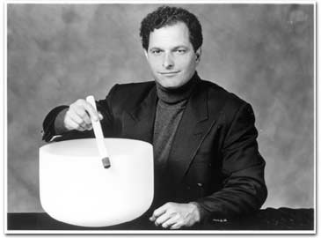
El doctor Gaynor -rector del Departamento de Medicina Oncológica e Integrativa del centro Strangh-Cornell de Nueva York para la Prevención del Cáncer
- asegura haber utilizado terapéuticamente con éxito el sonido obtenido con cuencos de cuarzo en cientos de pacientes. Sonido que -como explica en sus conferencias y libros-
"influye en el proceso de curación de varias maneras: alterando las funciones celulares mediante efectos energéticos, haciendo que los sistemas biológicos funcionen con más homeostasis, calmando la mente -y con ello el cuerpo- y teniendo efectos emocionales que influyen en los neurotransmisores y los neuropéptidos que, a su vez, ayudan a regular el sistema inmunitario, al sanador que llevamos dentro."

Slide 11
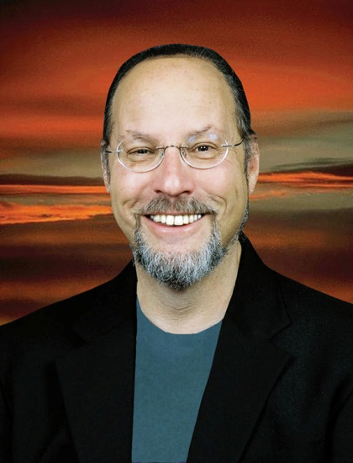
El músico y terapeuta Jonathan Goldman explica en ese sentido -en su libro Sonidos que sanan- que: "por medio de la resonancia es posible que las vibraciones de un cuerpo alcancen a otro y lo pongan en movimiento. Algo que puede observarse fácilmente, por ejemplo, cuando un cantante rompe una copa con su voz. Lo que ocurre es que la voz del cantante puede igualar la frecuencia de resonancia del cristal provocando así su vibración."
Jonathan Goldman Director de sanadores de sonido

Slide 12

AFINIDAD ENTRE EL CUARZO Y EL HOMBRE
El cuarzo posee una gran afinidad con el hombre. A fin de cuentas, las sustancias cristalinas están presentes en todo el organismo: en los huesos, en la sangre, en el cabello, en la piel, en las uñas y hasta en los dientes. Es más, nuestro ADN se estructura en una doble espiral muy similar a la del cristal de cuarzo. Hay cuatro moléculas de sílice (cuarzo) en cada una de nuestras células y también está presente en la estructura crístalo-coloidal líquida del cerebro. Todo lo cual hace que tengamos una gran resonancia con los cristales.

Slide 13
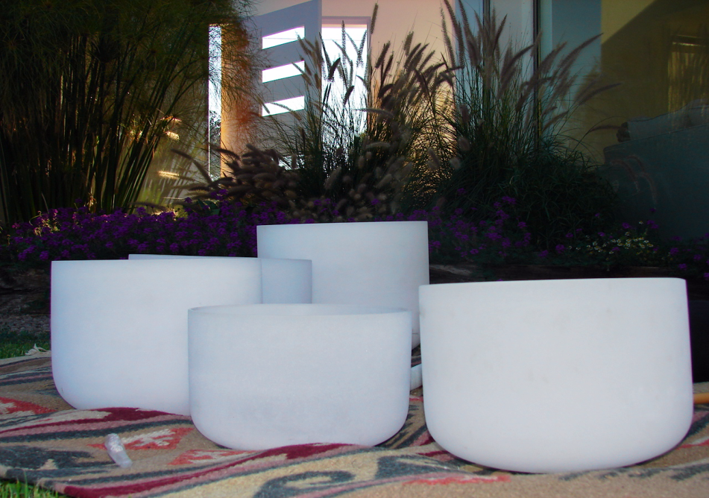
Los cuencos de cuarzo, contienen un poder que va mucho más allá de la mera musicalidad. De hecho, producen una onda sinusoidal pura y crean un sonido multidireccional que se expande hasta 8 kilómetro de distancia y puede durar varios minutos antes de extinguirse. Y su sonido envuelve el cuerpo como una ola proporcionando una experiencia similar a un masaje enormemente sutil o a una profunda y serena meditación.

Slide 14
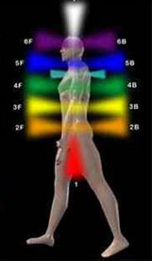
El sonido de los cuencos, afecta de manera global al individuo. Primero equilibra su cuerpo energético y los chakras (centros de energía) y luego limpia el campo áurico. Además, la vibración repercute en la columna que actúa como vehículo de resonancia y se extiende a través del sistema nervioso a nuestras células, tejidos y órganos.

Slide 15
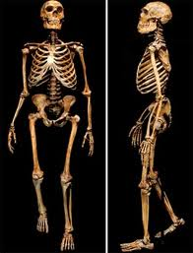

Esa es la razón de que la vibración producida por los cuencos tenga la capacidad de disolver bloqueos en el cuerpo físico y sutil así como de que se utilice en casos de contracturas musculares, roturas y otros problemas óseos. La vibración de los cuencos resuena y armoniza la estructura cristalina presente también en nuestro esqueleto.

Slide 16
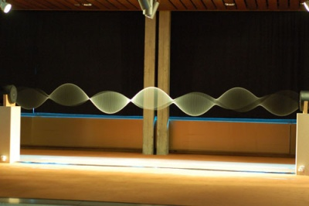
El principio de resonancia
el sonido de los cuencos de cuarzo ajusta la vibración de la persona a la misma frecuencia emitida del mineral; es decir, terminan ambos vibrando al mismo ritmo. Asimismo, también es posible por medio del sonido cambiar los ritmos de nuestras ondas cerebrales así como el latido de nuestro corazón y nuestra respiración. A esto se le conoce como "resonancia forzada" e implica "la capacidad de las vibraciones más potentes de un objeto para cambiar las menos potentes de otro y hacer que sincronicen sus ritmos con los del primer objeto".

Slide 17

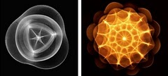
LA TÉCNICA
Si uno llena un cuenco de cuarzo con agua y activa su sonido podrá observar cómo se forman figuras geométricas en el agua, en la arena, con arroz..

Slide 18
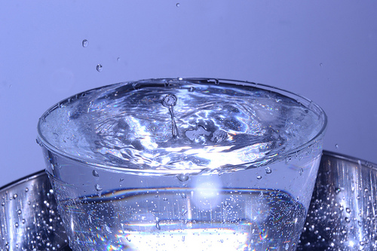
Es más, dada la enorme resonancia del cuenco, al aumentar su intensidad el agua "salta" literalmente varios palmos por encima a causa de la vibración, como si estuviera en efervescencia. Lo cual nos puede dar una idea del efecto que producen estos instrumentos en el cuerpo ya que, como sabemos, éste está formado en más de un 70% por agua.

Slide 19
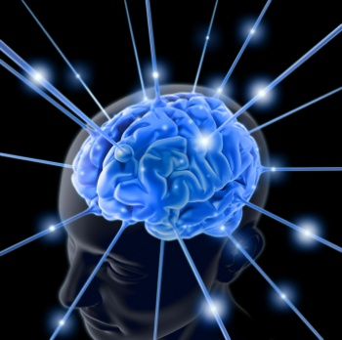
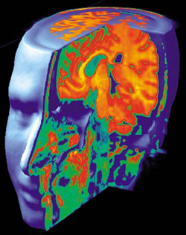
El sonido de los cuencos de cuarzo, inspira un sentimiento de profunda relajación y de “apertura del espacio interior”. La información del cerebro se transmite a través de las “neuronas”, células nerviosas con largas prolongaciones ramificadas que se conectan para transmitir impulsos nerviosos. Por contacto directo entre la música y la persona que la recibe, puede restablecerse la unidad de la conciencia por desbloqueo de los nudos emocionales y de los que se podrían llamar “quistes” vibratorios del sistema nervioso parasimpático.

Slide 20
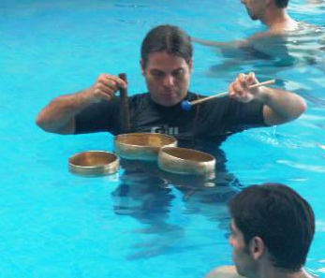
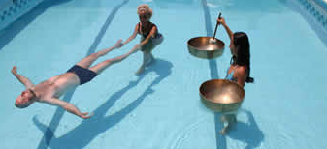
Asimismo se sabe que el agua es una perfecta cargadora de vibraciones. Cuando se hace sonar un cuenco se puede sentir que el aire que rodea el cuenco también vibra.
.

Slide 21
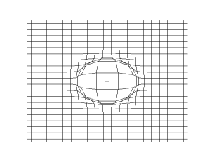
Los cuencos recrean la frecuencia armónica original y estimula el cuerpo para que descubra de nuevo su propia frecuencia saludable.

Slide 22
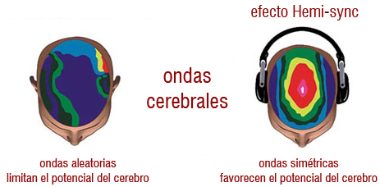
En ese sentido, el Dr. Jeffrey Thompson -director del Centro de Investigaciones Neuroacústicas en el Instituto de Ciencias Humanas de California-, afirma:
  "Dado que el sonido viaja cinco veces mejor por el agua que por el aire la estimulación en el cuerpo de la frecuencia sonora es una forma muy eficaz de estimulación corporal integral, sobre todo a nivel celular. El estímulo directo del tejido celular vivo, utilizando la vibración de la frecuencia de sonido, ha mostrado un marcado metabolismo celular y con ello la posible movilización de una respuesta celular de curación."

Slide 23
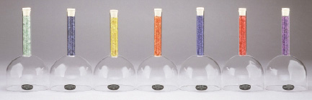
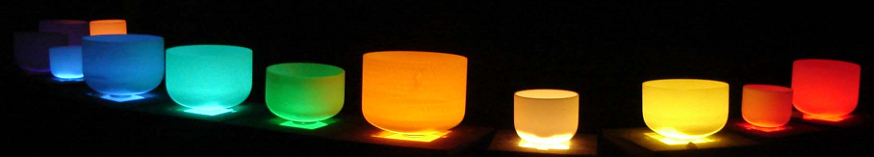
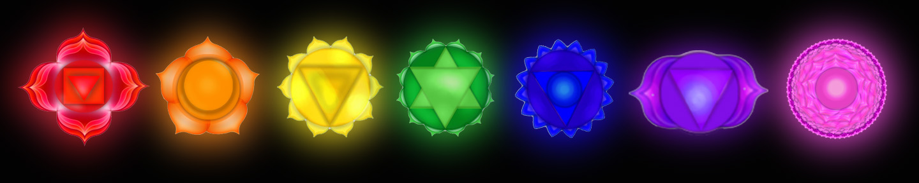
Campo Áurico. Cuerpos Sutiles y Chakras :
Cada cuenco se identifica acústicamente con una nota musical específica, con un color, dependiendo de sus dimensiones, tamaño y textura.
A su vez, cada CUENCO de CUARZO está sintonizado con el sonido armónico
de un chakra o vórtice energético, con el fin de balancear vibratoriamente sus funciones.

Slide 24
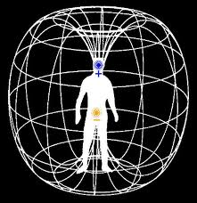

El Sonido Cristalino reordena eficazmente la frecuencia energética de cada
Ser, ya que en forma semejante a un SCANNER ACÚSTICO (RADAR
SONORO), monitorea y evalúa los desajustes vibratorios y luego, tal cual un
artesano, modela y balancea los Campos etéricos.

Slide 25
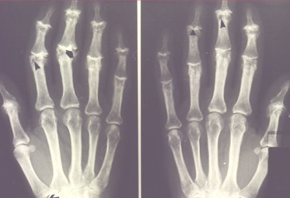
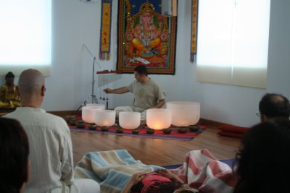
El Sonido de los cuencos, tiene efectos positivos en casos de artrosis, problemas circulatorios, piedras en el riñón, depresiones, problemas neuronales y otras múltiples dolencias. Sin olvidar que cargan y potencian con su vibración esencias florales y aceites esenciales y que se utilizan en la limpieza de espacios físicos.
Datos de Xavier Bellón

Slide 26
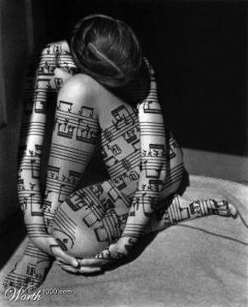
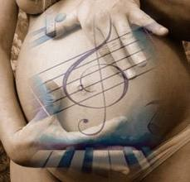
Cuerpo físico en general :
El cuerpo representa un complejo y maravilloso instrumento musical, a través del cual las melodías de la vida se expresan.
Cada órgano y sus funciones fueron diseñados con el fin de emitir determinadas notas musicales, que en armonía resumen la identidad de cada ser.
Por causas emocionales y mentales, el cuerpo físico se desvitaliza y se vuelve permeable ante la manifestación de posibles enfermedades.

Slide 27
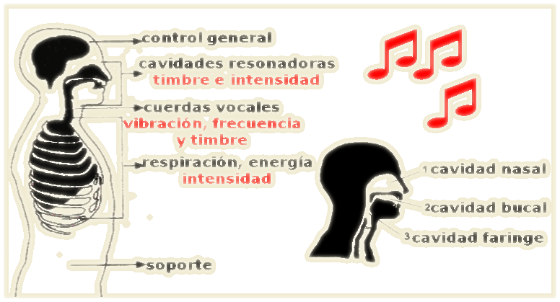
Cuerpo físico en general :
Los cuencos de cuarzo le reintegran a cada órgano y función, sus sonidos originales, vivificando y fortaleciendo su esquema energético.
El sonido ejerce una profunda sanación, al hacer vibrar al órgano como un diapasón, dando lugar a que vibraciones desbalanceadas y sedimentadas
sean desplazadas del cuerpo, otorgándole al organismo un estado de salud renovada.

Slide 28
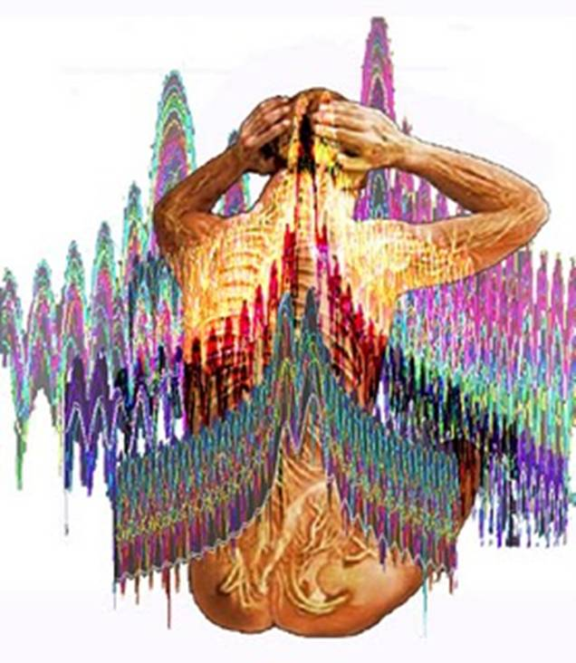
Sistema óseo :
La estructura ósea representa la plataforma de sostén del cuerpo, y los sonidos cristalinos fortalecen y vivifican su función.
La acción acústica de los CUENCOS de CUARZO penetra las piezas óseas y facilita la lubricación articular, otorgando mayor movilidad y flexibilidad.
Por medio de las emisiones de sonido cristalino se revitaliza el esquema óseo gracias a la progresiva estimulación de calcio.

Slide 29
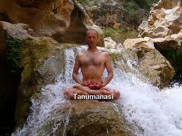
Sistema muscular :
Los músculos son capaces de perder vitalidad y tonicidad debido a que determinadas formas-pensamientos, emociones turbias y hábitos inapropiados, generan toxinas que se depositan sobre ellos. Los sonidos cristalinos activan ciertos procesos depurativos que le permiten a la masa muscular retornar a su estado armónico.

Slide 30

  Sistema circulatorio :
  El fluido sanguíneo está conformado por partículas piramidales de cristal de cuarzo, que al tomar contacto con el sonido, comienzan a pulsar y a emitir luminosas irradiaciones sanadoras.
  De este modo, el torrente sanguíneo amplifica su oxigenación y dinamiza su tránsito a través de las venas y arterias.

Slide 31
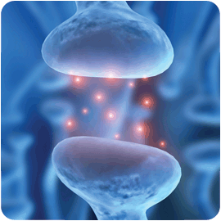
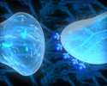
Sistema nervioso central :
Los Cuencos de Cuarzo corrigen junto a sus sonidos, las desintonías
existentes en los microcircuitos y neurotransmisores cerebrales
reconectándolos y activándolos.

Slide 32
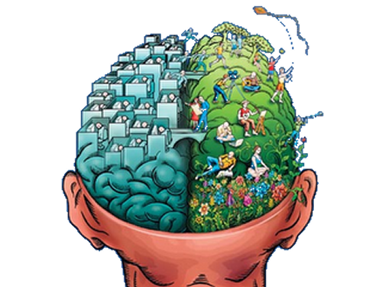
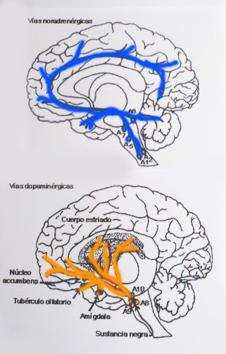
Sistema nervioso central :
El sonido de los cuencos sincroniza las frecuencias vibratorias de ambos
hemisferios cerebrales, generando profundos estados de sedación y
relajación.
Las emisiones acústicas reactivan áreas y funciones del cerebro, que
impulsan la preciada secreción de hormonas de auto sanación: ENDORFINAS.
El Ser humano actual emplea un pequeño porcentaje de su capacidad
cerebral, y los Cuencos de Cuarzo estimulan el despertar de sectores
cerebrales que se identifican con potenciales capacidades espirituales e
intelectuales, enlazando al Alma con su Esencia Cósmica.

Slide 33
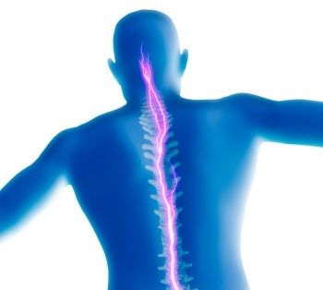
Casos especiales :
Oncología : El sonido cristalino es absorbido por las células vitales y ellas a
su vez, le transfieren al grupo de células desordenadas, patrones de Luz con
el fin de crear estados de armonía y salud.
H. I. V. : Los cuencos emiten sonidos capaces de penetrar a gran velocidad
en el sistema Nervioso, estimulando ampliamente los recursos inmunológicos
existentes en el organismo.

Slide 34

Casos especiales :
Niños y adultos con especial cuidado psicomotriz :
Los neurotransmisores encargados de suministrar la información cerebral
hacia cada sistema corporal, se ven estimulados al contacto con sonidos de
Alta pureza.
Los Cuencos facilitan el acceso de Sagradas energías vivificantes que
equilibran la pulsación de las ondas cerebrales, contribuyendo a que el
sistema nervioso Central promueva una coordinada interconexión entre el
cerebro y las funciones motoras del organismo.

Slide 35
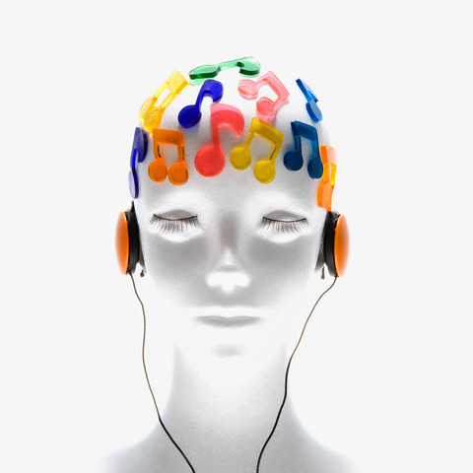
Funciones sensoriales reducidas :
Visión :
Experiencias científicas confirman que por medio de frecuencias sonoras
específicas, una persona no vidente, es capaz de percibir en su cerebro
escalas cromáticas con asombrosa nitidez.
Los CUENCOS de CUARZO estimulan biosónicamente a que en los casos de
visión reducida, sea posible alcanzar una mejoría en cuanto a la calidad de
vida del paciente.
En casos de ausencia de visión ocular, los cristalinos impulsos, acompañan el
desarrollo de la Intuición y la Creatividad, abriendo nuevos campos de
percepción interior en el Ser.

Slide 36
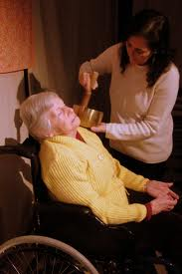
Audición :
Los Cuencos de Cristal reintegran sutilmente grados notables de mejoría en casos de audición disminuida.
Biosónicamente, un Cuenco de Cuarzo, alcanza octavas acústicas capaces de
reanimar y tonificar, el esquema sensor del oído, estimulando sus cualidades
receptivas.

Slide 37
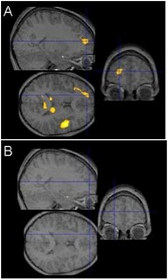
Expresión oral :
Los efectos sonoros que produce un cristal, despiertan áreas cerebrales
dormidas, ampliando el desarrollo de las capacidades intelectuales y
expresivas en el Ser.
Ondas biosónicas impactan sutilmente sobre las cuerdas vocales,
invitándolas a vibrar tal cual un Cristalino DIAPASÓN.
Por último, una vez establecida la codificación acústica de las cuerdas
vocales, se activan naturalmente en el Ser, sus propios recursos expresivos.
Sonido armónico
Sin sonido armónico
Imagen universidad de california los Ángeles

Slide 38
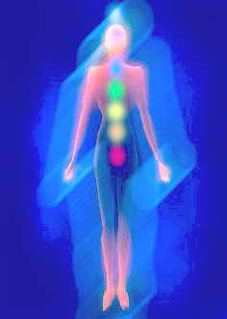
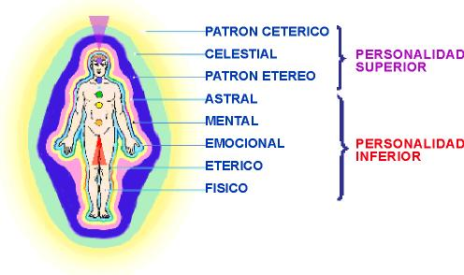
  Desarmonías psicológicas y emocionales : ( Autismo, esquizofrenia, anorexia, bulimia fobias, etc.)
  La mayoría de las patologías psicológicas y emocionales surgen a causa de intensas experiencias interiores.
  Estas a nivel vibratorio generan un marcado desajuste de los cuerpos sutiles y los vórtices de energía, dando origen a diversas consecuencias de desequilibrio.
  A través de los Cristalinos acordes, los campos sutiles comienzan a ser suavemente alineados y balanceados, conectando al Ser nuevamente con el eje central de su Vida, de manera tal, que el mundo interior y exterior convivan armónicamente

Slide 39

Embarazo y prenatales :
Aquí nos hallamos ante un caso muy especial, pues durante la gestación los
cuerpos sutiles del bebé se encuentran en formación, y son extremadamente
sensibles.
Por lo tanto la terapia Biosónica con Cristales de Cuarzo, debe ser llevada a
cabo con especial cuidado y contención profesional.
En mi experiencia personal he descubierto que por medio de Cuencos emisores de notas muy tenues, suaves, dulces y delicadas, es posible crear un bello espacio armónico de interconexión amorosa entre la madre, el padre y el bebé.
La respuesta del niño intrauterino no se hace esperar, ya que al percibir los
códigos sonoros, su cuerpo inicia movimientos pulsantes ( pataditas ), con el
fin de dar a conocer su receptividad ante sonidos tan exquisitos.

Slide 40
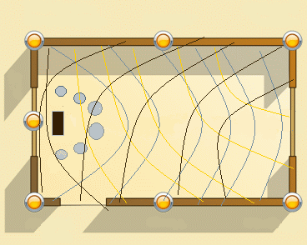
Armonización Bioacústica de espacios :
Los CUENCOS de CUARZO generan campos Vibracionales de exquisita
pureza, por lo tanto, sus sonidos son capaces de pulir etéricamente energías
menos- Cuánticas adheridas a cualquier espacio físico.
La acción cristalina renueva la frecuencia ambiental, instalando nuevos
patrones de Luz, Color, Sonido, Geometría y Armonía.

Slide 41
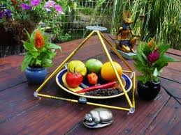
Irradiación sonora sobre alimentos y agua:
Los Biosonidos Cristalinos aceleran molecularmente la composición química
de los alimentos y el agua, potenciando sus cualidades nutritivas y
energéticas.
El sonido aplicado con el fin de activar atómicamente un alimento, produce
una dinámica depuración de posibles agentes tóxicos y contaminantes.
El agua, como vehículo de conducción, al incorporarle sonidos cristalinos se
convierte en una preciada vertiente sanadora; ya que al beber de ella,
nuestras células recodifican su conducta y se predisponen a modificar
benéficamente su memoria almacenada

Slide 42
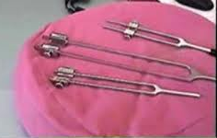
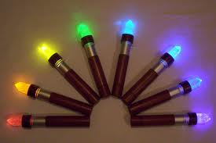
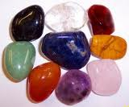
  CUENCOS de CRISTAL de CUARZO combinados con otras bellas
  Terapias Vibracionales.
  Los sonidos emitidos por un cuenco Cristalino, potencian y amplifican las virtudes armonizadoras de cualquier herramienta terapéutica.
  Reiki y otras luminosas técnicas de canalización de Energía Universal, se ven ampliamente beneficiadas ya que se aceleran vibracionalmente los procesos de Armonización.
  La Energía Universal transmitida con los sonidos, adquiere una capacidad de penetración mucho más profunda, alcanzando niveles sutiles de Gran luminosidad.
  El sonido sintetiza radiantes caudales de Energía Universal, acortando el tiempo físico necesario para desarrollar una sesión terapéutica.
  Los cuencos de cuarzo dinamizan y simplifican la interacción terapéutica
  entre el canal emisor de Energía y el paciente.

Slide 43

Existe una expresión Sufíe que dice que:
“ los sonidos y la música son el alimento para el alma”

Slide 44
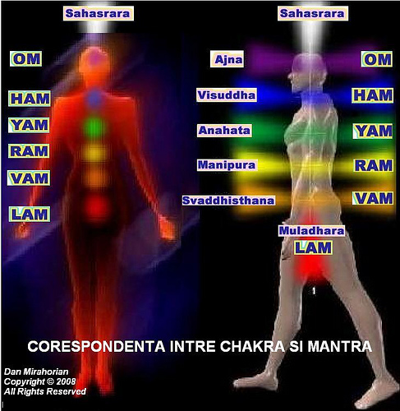
Mantras bijas
Son monosílabos sánscritos que corresponden a los 7 chacras.
Los sufíes asignaron atributos divinos o particulares a cada una de las vocales las cuales corresponden a un chacra - o centro de energía del cuerpo
LAM --la raíz (área de las ingles.)
VAM --el vientre (entre el ombligo y el pubis)
RAM--el plexo solar
YAM -- el corazón
HAM--la garganta
OM-- entre las cejas ( también conocido como tercer ojo)

Slide 45

Todos los sonidos comprende todas las frecuencias de sonidos en la naturaleza.
La coronilla es para muchos maestros espirituales
“ el lugar donde el alma entra en el cuerpo y sale de el…………..”

Slide 46

LA CANCIÓN DE LA VIDA
Existe una canción de la vida única para cada persona , es una secuencia al estilo de los mantras o sonidos rítmicos en ocasiones de una sílaba, que resuenan con su propia esencia.
Cantar la canción de la vida durante la Meditación permite que los pensamientos negativos se desvanezcan suavemente, dejando espacio a pensamientos mas productivos

Slide 47

Al encontrar la CANCIÓN DE LA VIDA permite explorar la esencia personal y descubrir la CAPACIDADES INNATAS DE CURACIÓN y expansión

Slide 48


  Meditación, Yoga y técnicas de relajación:
  Los Cuencos generan ondas de Luz y sonido que predisponen al Ser, a elevar su estado de Concentración y conexión Interior.
  El acceso a Planos de Sublime Unidad, es facilitado por la amplia expansión etérea que genera la escala sonora de un Cristal.

Slide 49

Quien pudo terminar así…………….?
Relajado en cualquier forma…………….

